Slide 1

SINDROME DE DOWN
TEXTO E FORMATAÇÃO
NORMA AP SILVEIRA DE MORAES
DIVULGAÇÃO
WWW.SERGRASAN.COM
NORMA SILVEIRA MORAES SLIDES
Clique enter p/ mudar tela

Slide 2

Com falha nos cromossomos, assim nasce uma
Criança com síndrome de down.

Slide 3

Muitas crianças eram renegadas, trancadas para a sociedade, muitos até consideravam uma aberração, pasmem, esconder da sociedade uma pessoa portadora de desta síndrome.

Slide 4
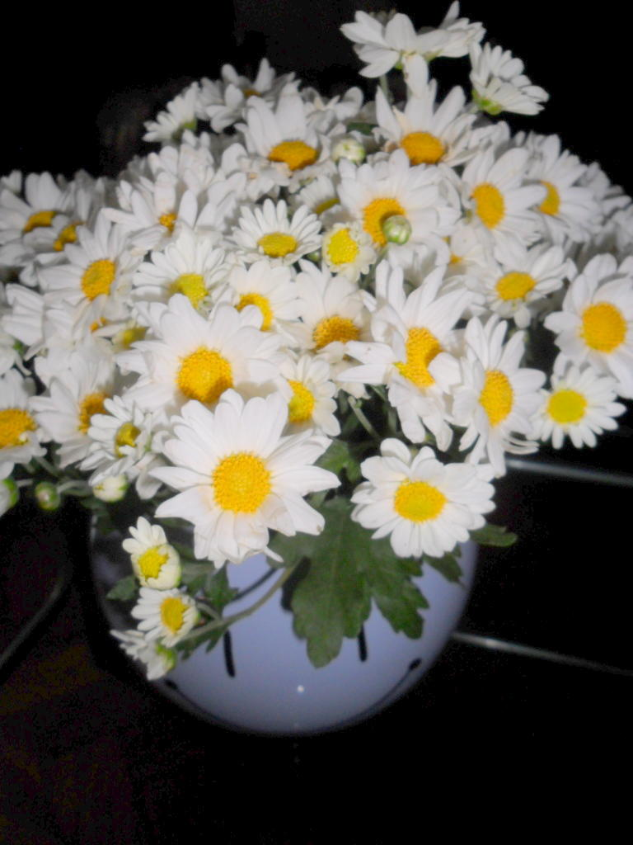
Mas são pessoas perfeitas em outros sentidos, que possuem habilidades cognitivas também, talvez em alguns casos mais lenta, mas todos vão aprendendo com treinamento.

Slide 5

Quando bem treinadas desenvolvem as habilidades para a inclusão social, em um emprego, em esportes, e podem também casar e serem felizes, pois são comprometidas com o que se propõe a fazer.

Slide 6

A síndrome de Down é causada pela presença de três cromossomos 21 em todas ou na maior parte das células de um indivíduo. Isso ocorre na hora da concepção de uma criança. As pessoas com síndrome de Down, ou trissomia do cromossomo 21, tem 47 cromossomos em suas células em vez de 46, como a maior parte da população.

Slide 7

Vale dizer que toda criança com síndrome de Down deve ser estimulada a viver, conforme as outras crianças, mas com um pouco mais de atenção na saúde, pois muitas nascem com maior fragilidade.

Slide 8

É conhecido que temos adultos envolvidos no esporte que possuem medalhas, são pessoas muito queridas no ambiente aonde está inserida, sem contar naquele que estão por aí trabalhando também.

Slide 9

Diga não ao preconceito também, á aquela pessoa que nasceu diferente, mas que tem alma, sentimento, e emoção, embora sendo deficientes e com muitos problemas.

Slide 10

Muitas escolas excluem, mas em casa também os pais devem ter uma didática diferente de acordo com o nível da criança. Muitos adoram música e tocam instrumentos, vivem suas vidas dentro da normalidade, que deve ser vivida, de acordo com suas necessidades e habilidades.

Slide 11
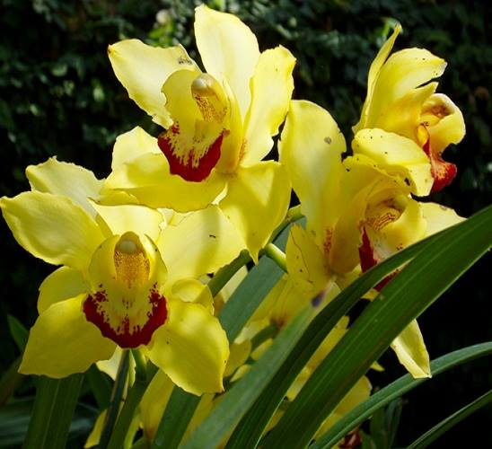
É saudável a interação com a natureza, animal de estimação, brincadeiras, sair de casa para a socialização, e nunca esconder do mundo uma criança nestas condições para que cresça um adulto interativo e menos dependente, podendo exercer sua vida normalmente

Slide 12

São amáveis pessoas, amorosas e ajudam até outras pessoas que precisam, inclusive os pais em casa.
Abra as portas da LIBERDADE DE EXISTIR, para quem tem síndrome de DOWN

Slide 13

SINDROME DE DOWN
TEXTO E FORMATAÇÃO
NORMA AP SILVEIRA DE MORAES
IMAGENS PESSOAIS E Luzieta Aires
Música : Ernesto Cortazar- Venus
Data: 22 de março de 2016
DIVULGAÇÃO
www.normasilveiramoraes.recantodasletras.com.br
WWW.SERGRASAN.COM
NORMA SILVEIRA MORAES SLIDES

